Slide 1
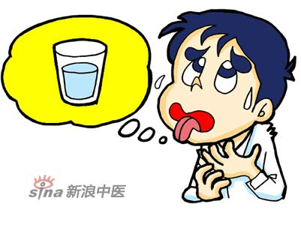
Ich bin durstig. Ich trinke Wasser.
• Wenn ich durstig bin, dann trinke ich Wasser.

Slide 2
Ich bin hungrig.Ich esse.
• Wenn ich hungrig bin, dann esse ich.

Slide 3
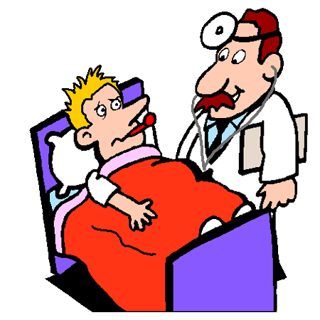
Er hat Grippe. Er nimmt Tabletten.
• Wenn er Grippe hat, dann nimmt er Tabletten.

Slide 4
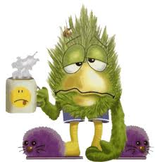
Wir sind müde. Wir schlafen.
• Wenn wir müde sind, dann schlafen wir.

Slide 5
Wenn – dann Sätze Aufgaben
Bauchschmerzen (haben)– Kamillentee – trinken ( er)
Husten(haben) – trinken – Hustensaft (du)
nehmen – Kopfschmerzen (haben)– Schmerztabletten (ich)
Nasentropfen – Schnupfen(haben) – tropfen (ihr)
krank (sein)– Medikamente – nehmen (wir)
Augenschmerzen (haben)– tropfen – Augentropfen (sie)
glücklich(sein) – singen (ich)

